Slide 1
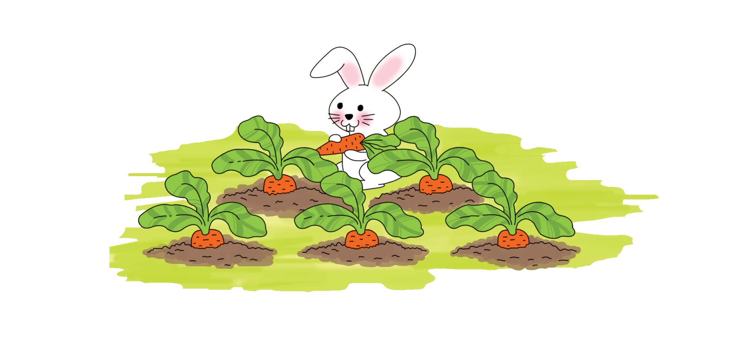
Bài 15: Vị trí, định hướng trong không gian
Tiết 2

Slide 2
1. Trả lời câu hỏi
4
3
Đố các bạn hàng trước có bao nhiêu bạn?
2
Hàng trước có 4 bạn.
1

Slide 3
1. Trả lời câu hỏi
6
5
4
3
2
Hàng sau có 6 bạn.
1
Đố các bạn hàng sau có bao nhiêu bạn?

Slide 4
1. Trả lời câu hỏi
6
5
4
10
3
Đố các bạn có tất cả bao nhiêu bạn ngồi xem phim.
2
9
Có tất cả 10 bạn ngồi xem phim.
1
8
7

Slide 5
Các viên gạch được xếp thành hình bên. Hỏi có bao nhiêu viên gạch ở:
?
2
?
a) Hàng trên cùng
3
c) Hàng giữa
?
4
?
b) Hàng dưới cùng
9
d) Cả 3 hàng

